Slide 1


UBND PHƯỜNG VIỆT HƯNG
TRƯỜNG MẦM NON GIANG BIÊN
LĨNH VỰC PHÁT TRIỂN NHẬN THỨC
Đề tài: Tách 7 đối tượng thành 2 phần bằng các cách khác nhau.
LỚP MGL A2
Giáo viên: Nguyễn Thị Hằng
Nguyễn Thị Hồng Phượng

Slide 2





PTNT :
Thêm bớt chia nhóm đồ vật có số lượng là 7 thành 2-3 phần .
Người thực hiện :
Nguyễn Thị Hường.

Slide 3
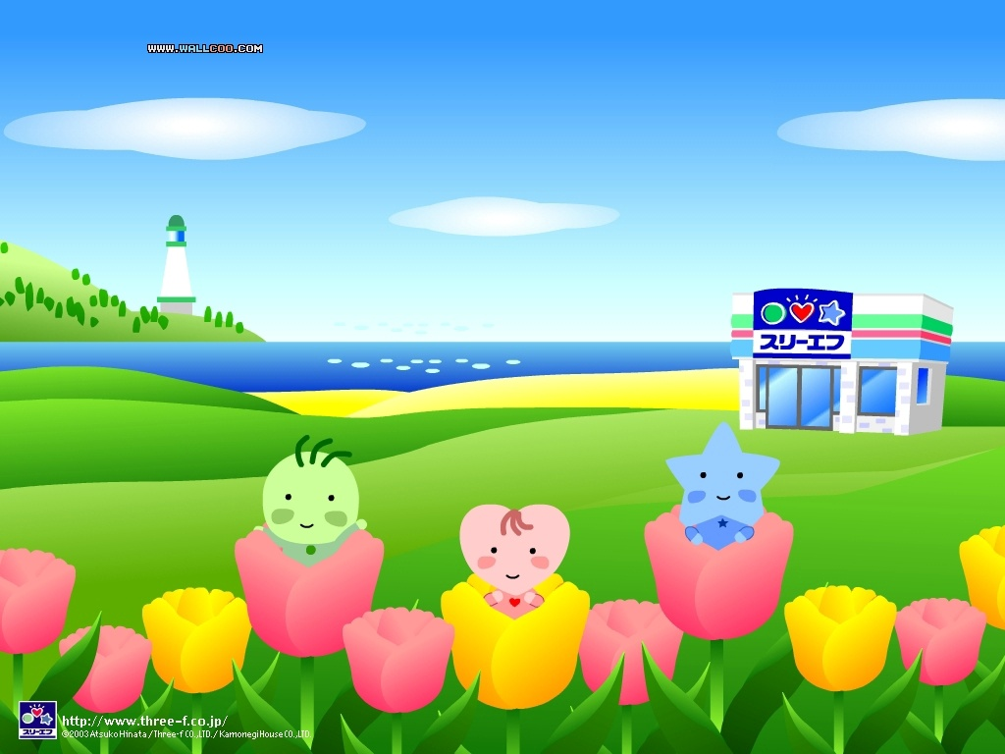

1, Ôn thêm bớt trong phạm vi 7

Slide 4

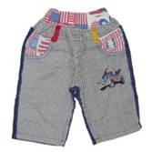

3
4
7
5
6
3
4
6
5
7

Slide 5
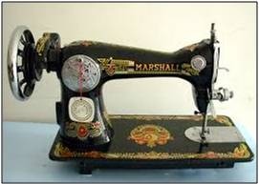
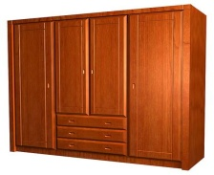
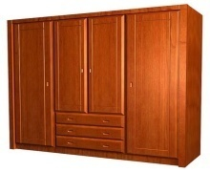
7
7

Slide 6
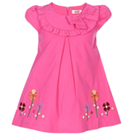
7

Slide 7
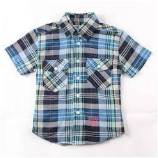
7

Slide 8
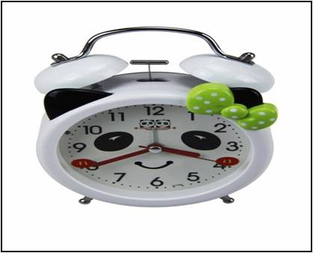
7

Slide 9
II. Hoạt động 2:
Chia các nhóm có số lượng 7 thành 2 phần

Slide 10
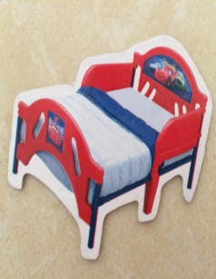
7
1
3
4
5
6
7
2

Slide 11
7
5
6
3
4
1
2
7

Slide 12
7
4
6
1
5
2
3
7

Slide 13
III.Hoạt động 3: Mở rộng
Chia các nhóm có số lượng 7 thành 3 phần

Slide 14

3
1
7
3

Slide 15
2
7
2
3

Slide 16
5
7
1
1

Slide 17
7
1
6
5
2

Slide 18
7
4
3

Slide 19
Hoạt động 3: Luyện tập
1.Trò chơi: “Tìm bạn”
2.Trò chơi: “ Khoanh tạo nhóm thành 2-3 phần với số lượng là 7”

Slide 20
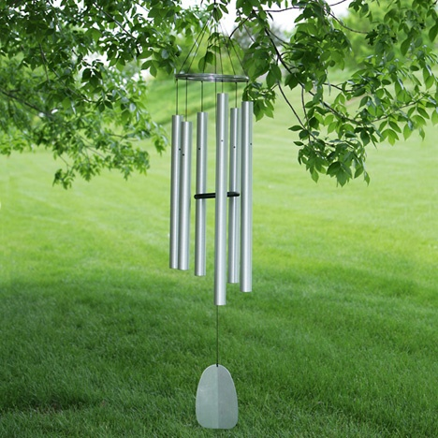


CHÚC CÁC CHÁU CHĂM NGOAN

